Slide 1


WIPS Global-全球专利检索分析数据库
2015年10月
广州奥凯信息咨询有限公司

Slide 2
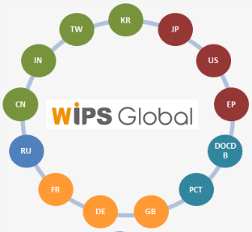
WIPS 数据库简介
WIPS(World Intellectual Property Search) 由韩国Wips公司开发，是全球专利检索与分析数据库。
涵盖全球102个国家、地区、组织的专利数据。
提供美国、欧洲、世界知识产权组织、日本、韩国、中国、英国、法国、德国、俄罗斯10个国家或组织的专利全文并支持全文检索
提供专利检索、阅读、管理、统计分析、预警、下载专利信息利用。
专业丰富的检索分析功能满足科研人员、IP人员、情报人员的不同需求。
全球3000+家合作机构（企业\科研院所\政府）, 100,000+名使用人员使用WIPS。

Slide 3
目录
Your text
一、登陆
Click here to add your text. Click here to add your text.
二、检索
三、阅读
主要内容
四、统计分析
五、专利保存
六、预警、下载
七、Thinklear线下分析工具

Slide 4
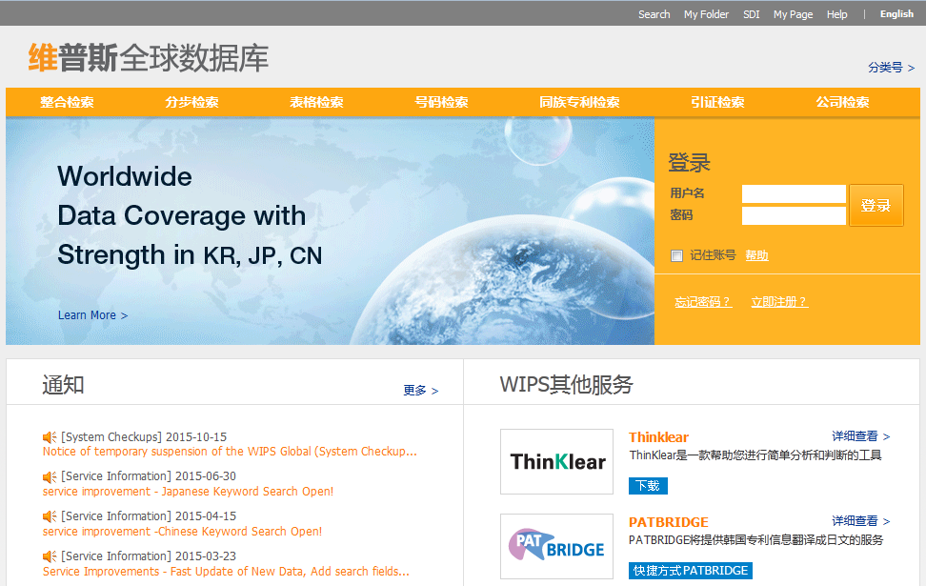
登陆（http://www.wipsglobal.com/servicecn/mai/main.wips ）
下载Thinklear

Slide 5
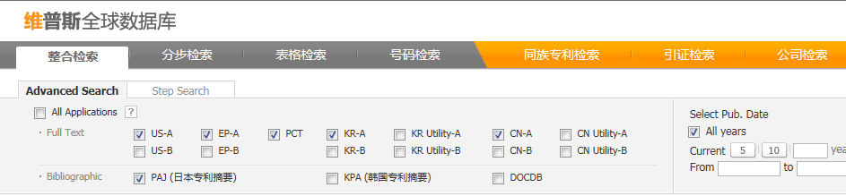
检索
7种检索方式适适应不同检索需求
通用检索方式：
整合检索、分步检索、表格检索（用于现有技术检索、技术研发参考、专利查新、竞争对手检索）
号码检索（单篇专利或批量号码检索）
专业检索方式
同族专利检索（重要专利筛选，市场布局检索）
引证检索（无效检索、技术路线跟踪）
公司检索

Slide 6
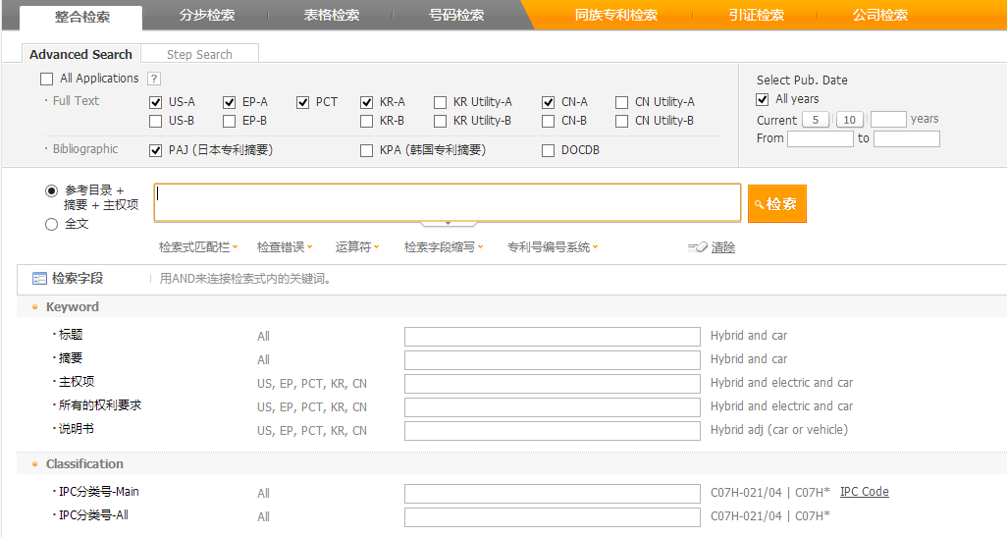
检索方式-整合检索用于检索全球专利
包含表格检索和分步检索
限定检索数据的公开时间范围
1.选择数据范围
(Air adj cleaner or air adj purifier).ti,ab,cla. And (F24F-003/16 or F24F-005* or B01D-046* or B01D-050*).ipc.
2.输入检索式
2.或者直接选择相应的字段检索

Slide 7
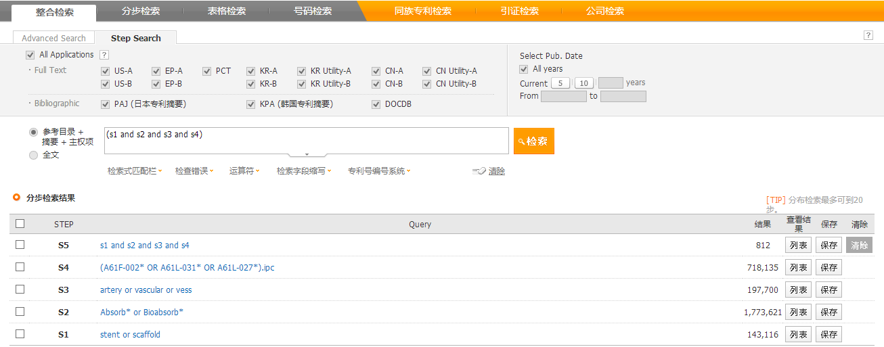
检索方式-整合分步检索 用于精确地专利检索，可灵活组配调整检索策略
整合分步检索
用于血管的可降解生物支架
所属IPC
血管
可降解的
支架

Slide 8
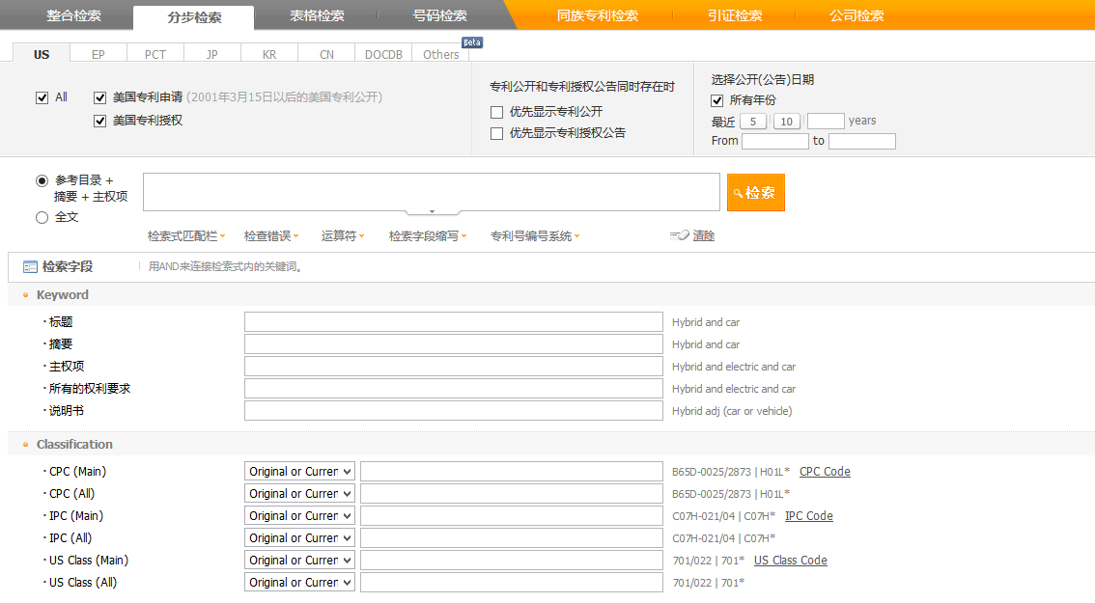
检索方式-分步检索、表格检索
选择数据库
分步检索、表格检索（同整合检索，与整合检索的差别）：只能选择单个国家进行检索，每个国家会有一些个性化的检索方式，如美国专利支持转让检索，中国专利支持中文检索，韩国专利支持韩文检索等。

Slide 9
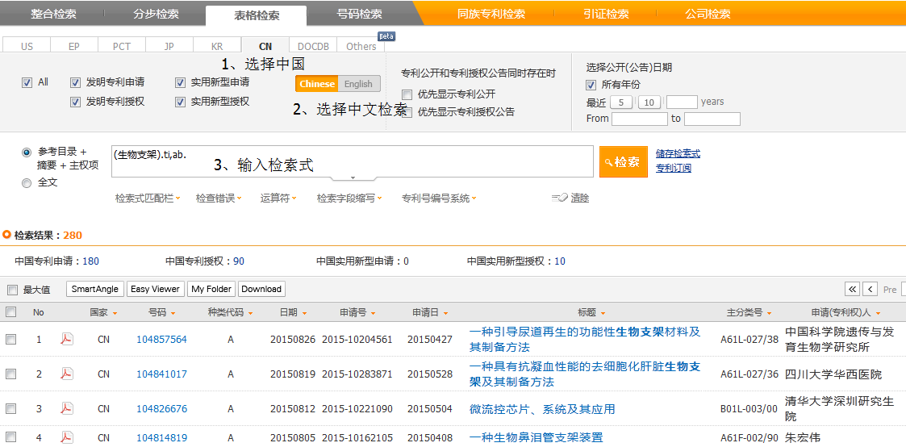
检索方式-分步检索、表格检索

Slide 10
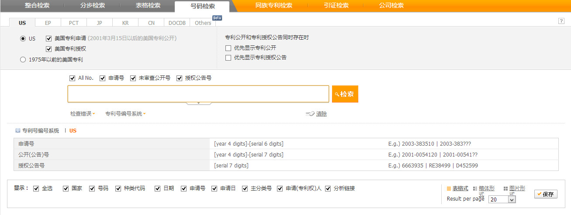
检索方式-号码检索
2003-383510 可输入单个号码，也可批量输入号码
号码格式提示

Slide 11
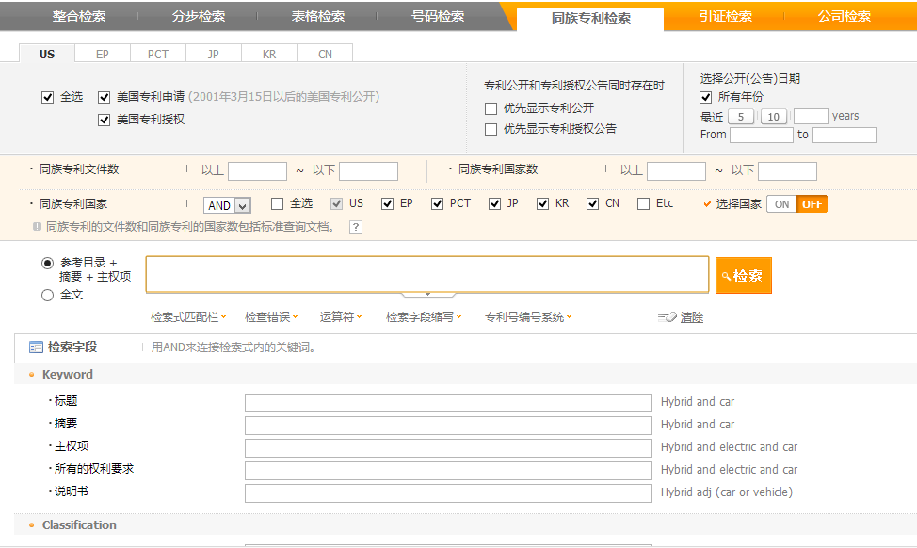
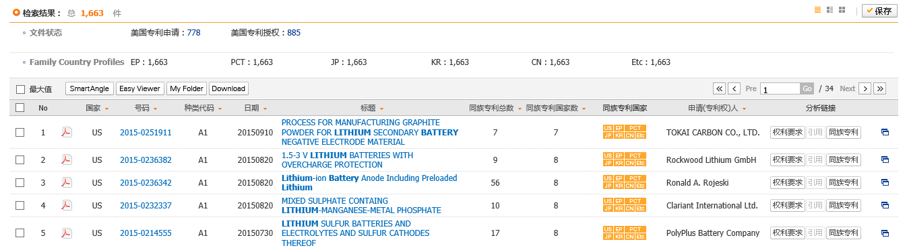
检索方式-同族专利检索 通过限制同族专利国家数量或同族专利布局的国家来筛选某技术领域或某专利申请人的重要专利
1.选择国家
2.同族专利限制选项
6
6
√
(lithium ADJ2 battery)
3.输入检索式
4.检索结果

Slide 12
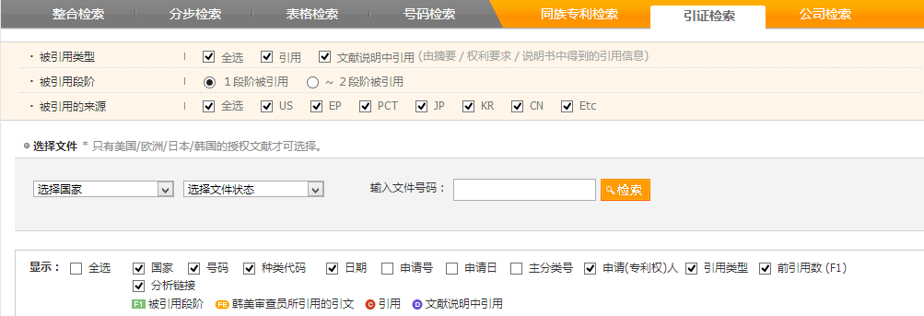
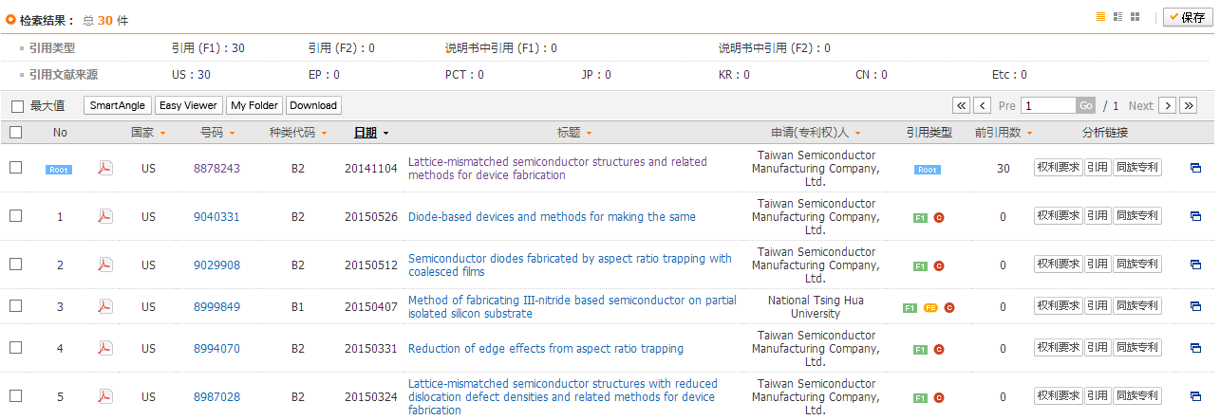
检索方式-引证检索
一代引证、二代引证
8878243
目标专利

Slide 13
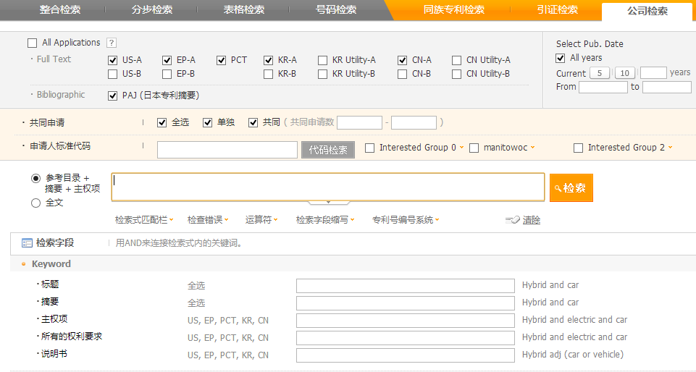
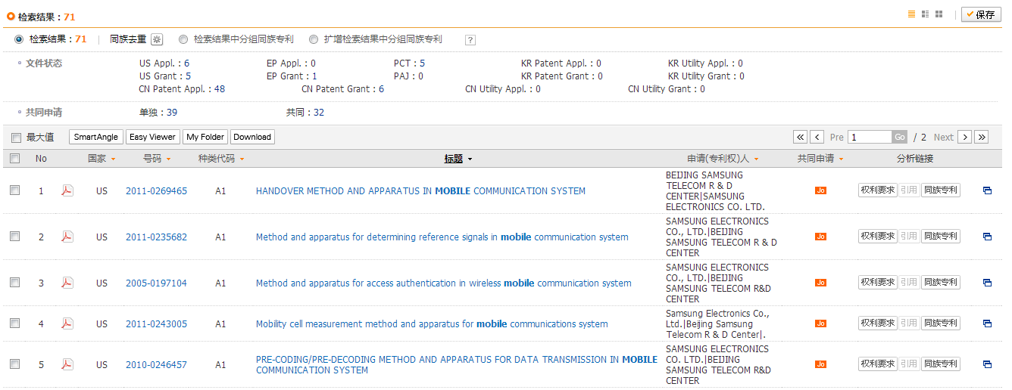
检索方式-公司检索，可筛选单独申请或共同申请的专利，用于分析技术领域或申请人之间的合作关系
(mobile).ti.

Slide 14
数据查看及处理
数据查看及处理
1
3
2
概览界面相关功能
多件专利查看
单件专利查看

Slide 15
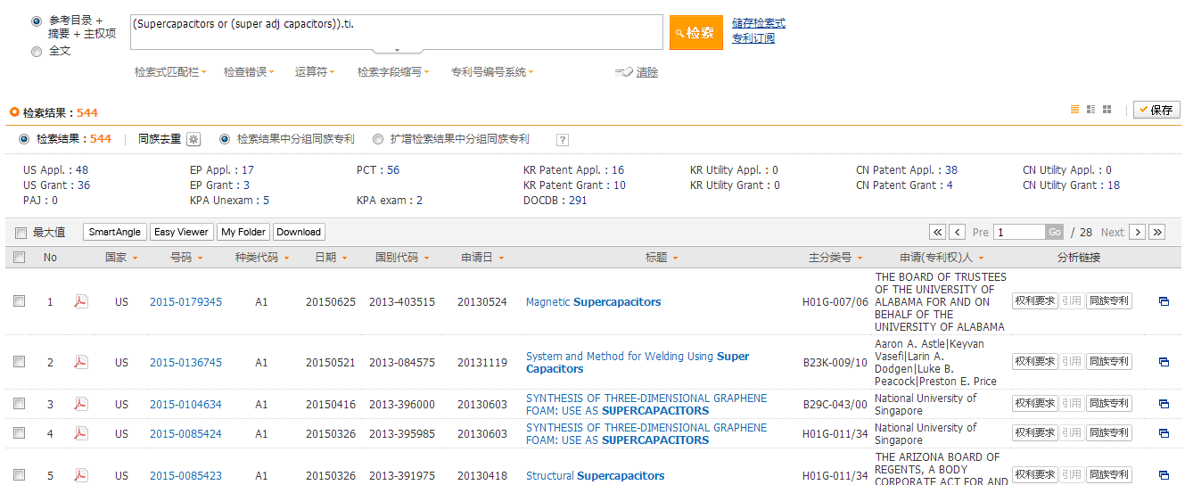
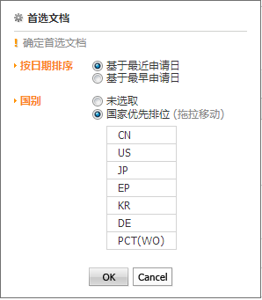
概览界面相关功能
检索结果显示模式选择：列表、箱体、附图
同族去重
同族扩增
智能分析 简单浏览 文件夹 下载
WIPS

Slide 16
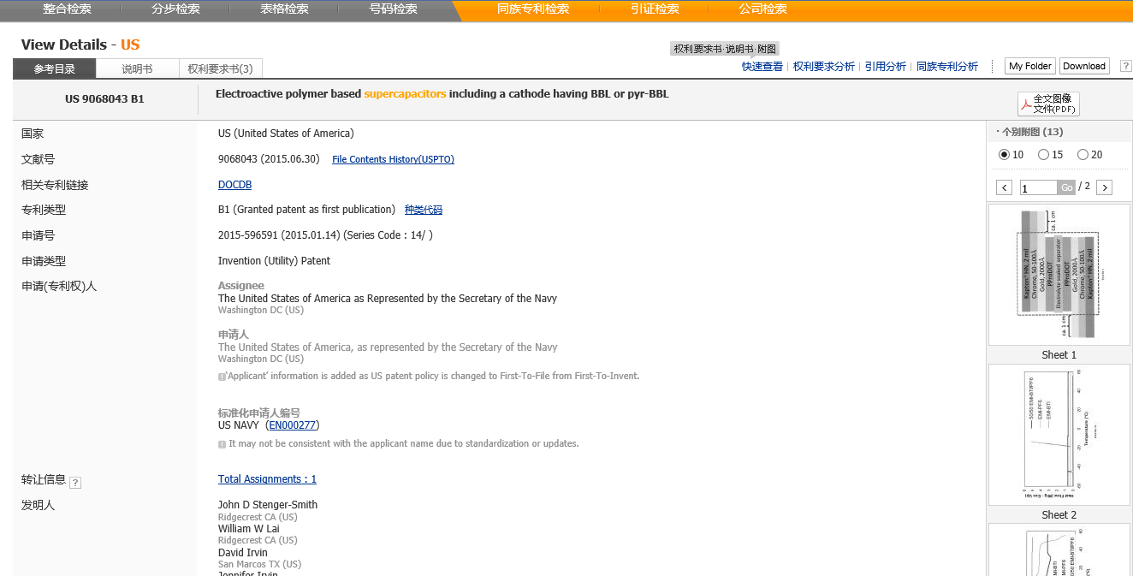
单篇专利查看
WIPS

Slide 17
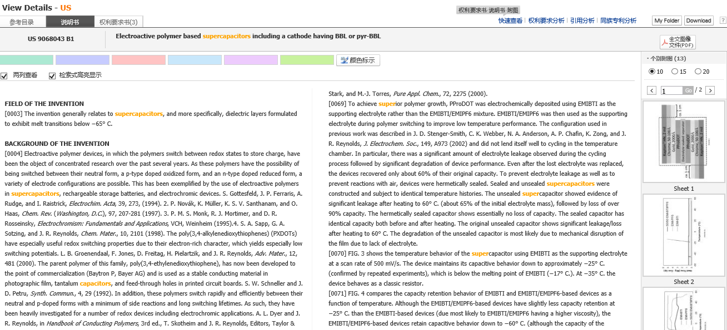
单篇专利查看
自定义关键词颜色突出显示

Slide 18
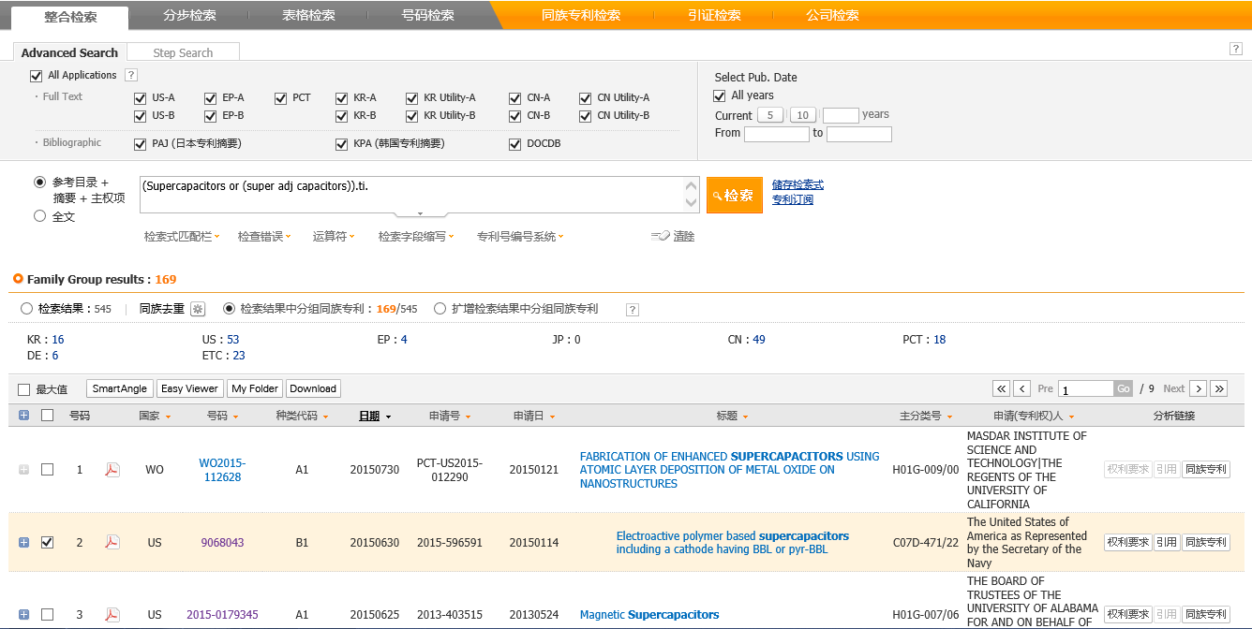
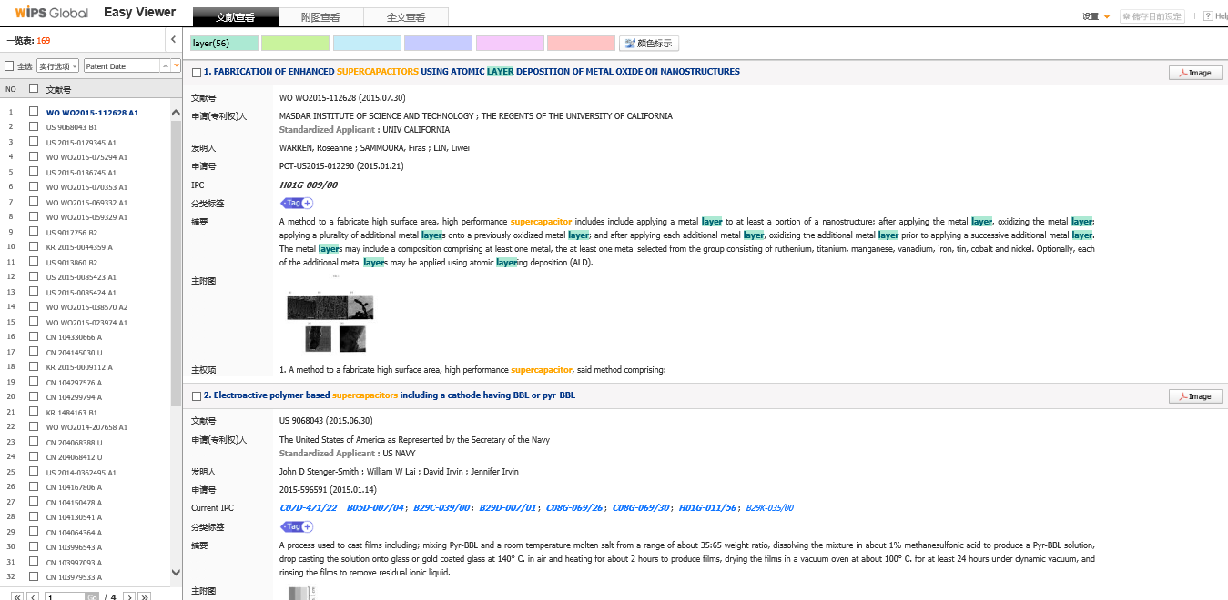
多篇专利查看-Easy Viewer
Tag:专利标引
智能分析 简单浏览 文件夹 下载
√
WIPS

Slide 19








专利分析
一维分析
二维分析
结果统计与筛选
统计分析
权利要求分析
同族分析
引证分析

Slide 20
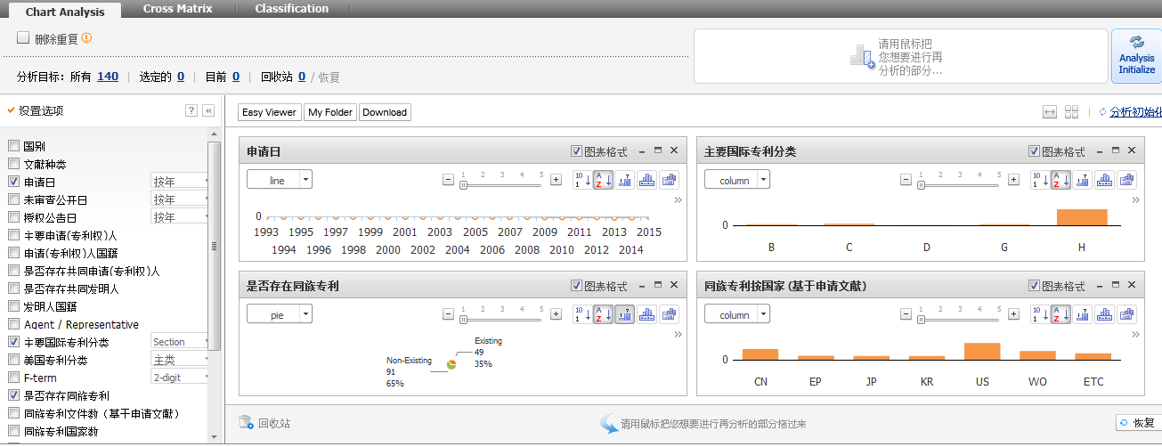
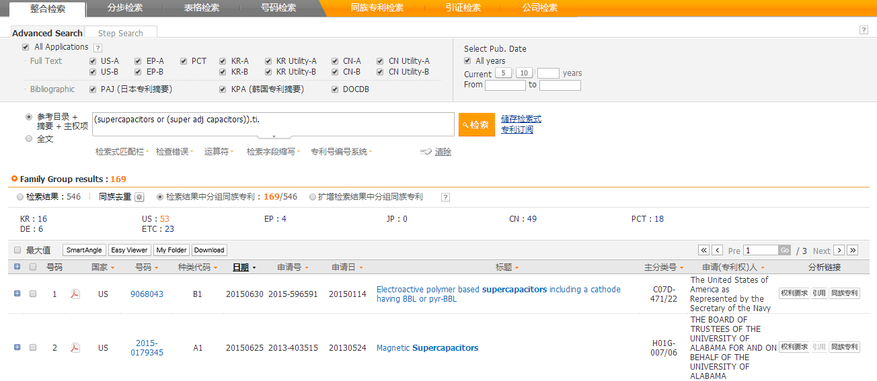
统计分析—一维分析
可删除重复专利
可将需要进行重新分析的表格拖入该框区域进行二次分析
可选择分析项目
√
智能分析
WIPS

Slide 21
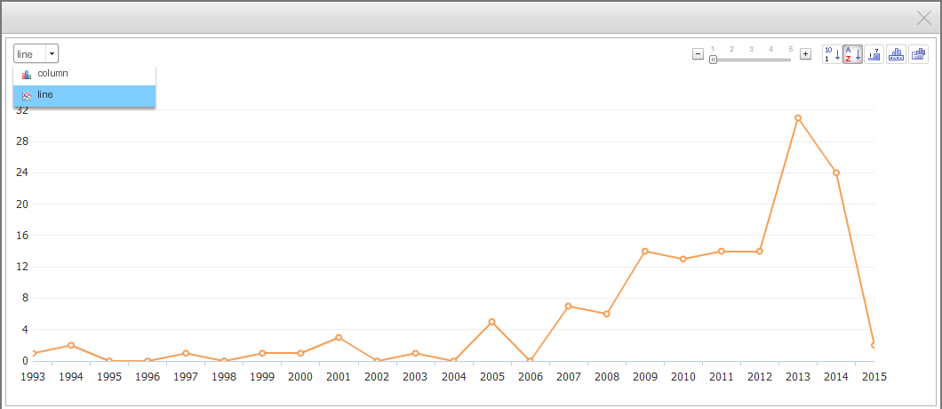
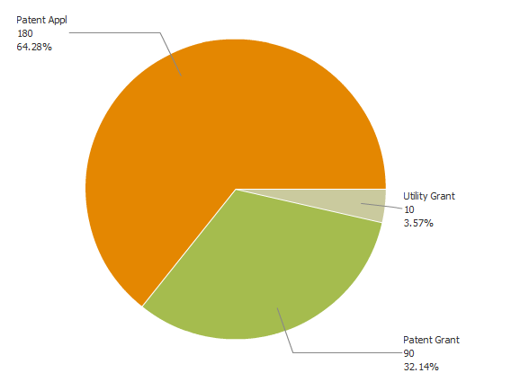
统计分析—一维分析
一次分析

Slide 22
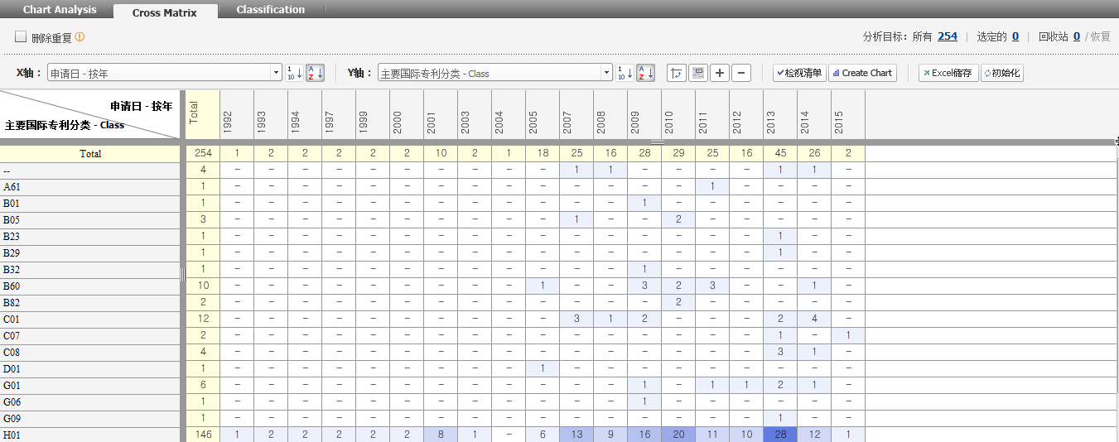
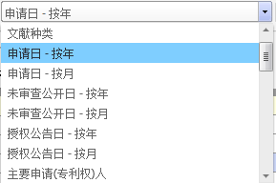
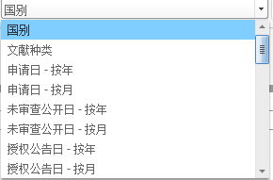
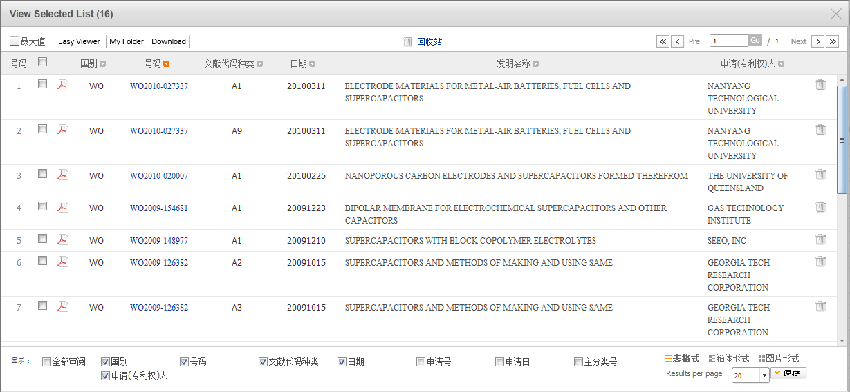
统计分析—二维分析
WIPS

Slide 23
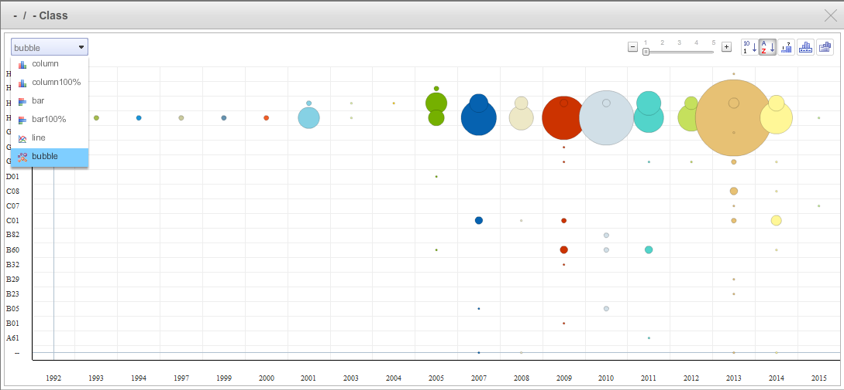

Slide 24
专利分析
权利要求树分析
权利要求关键词分析
权利要求比较分析
统计分析
权利要求分析
同族分析
引证分析

Slide 25
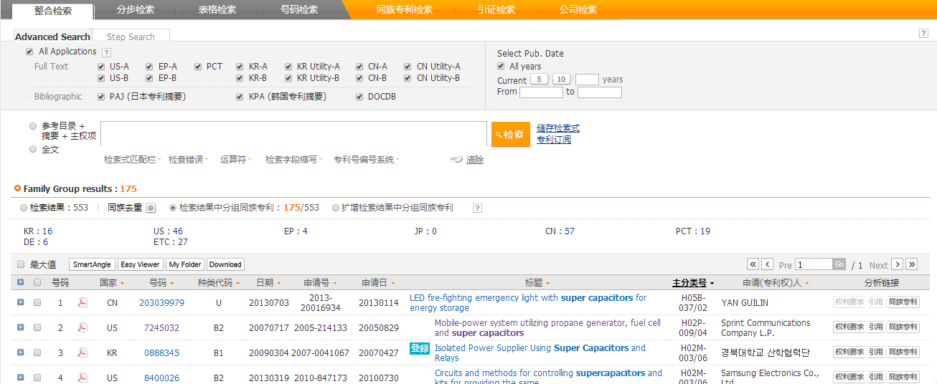
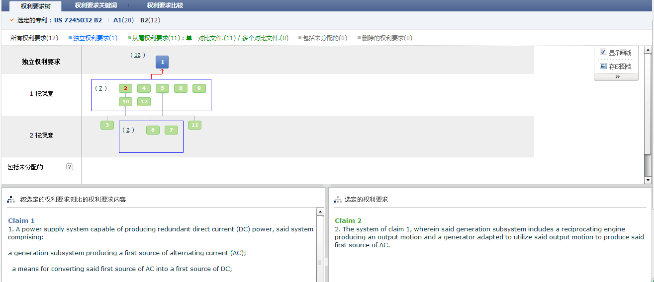
权利要求分析
独立权利要求
从属权利要求

Slide 26
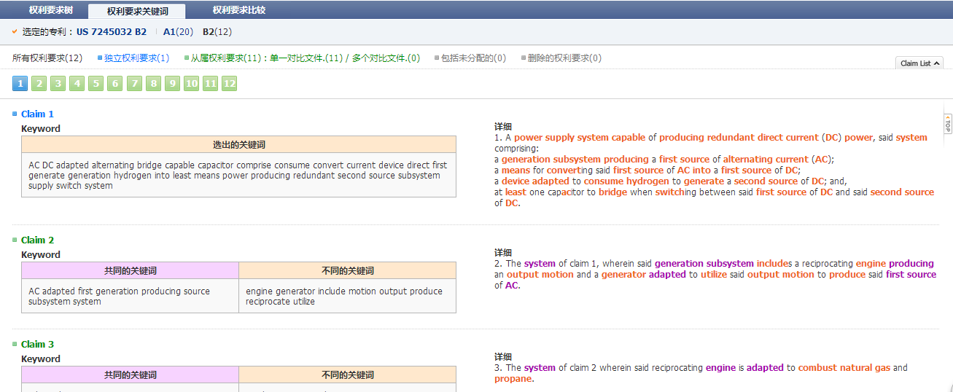
权利要求分析
红色是特殊的词汇；紫色是已经出现的词汇，关键词分析技术布局。

Slide 27
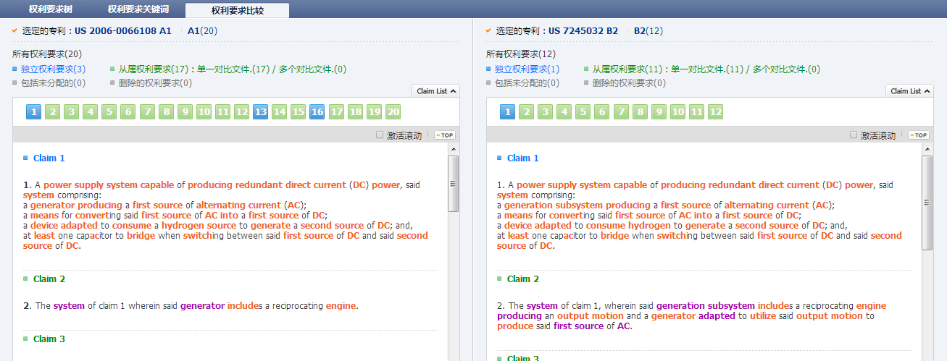
权利要求分析
Notes:
权利要求关键词用户可以轻易地辨认出独立权利要求项中的主要关键词汇被使用的情况。
通过权利要求的对比用户可以查看在审查过程中已经被删除的请求项或在新内容中已经被修改的请求项。在以后的专利申请工作中更好的撰写专利申请文件，获得更高的授权率。

Slide 28
专利分析
统计分析
权利要求分析
同族分析
引证分析

Slide 29
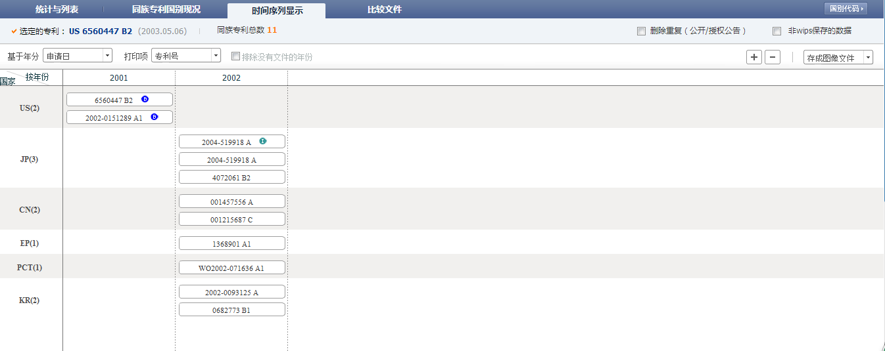
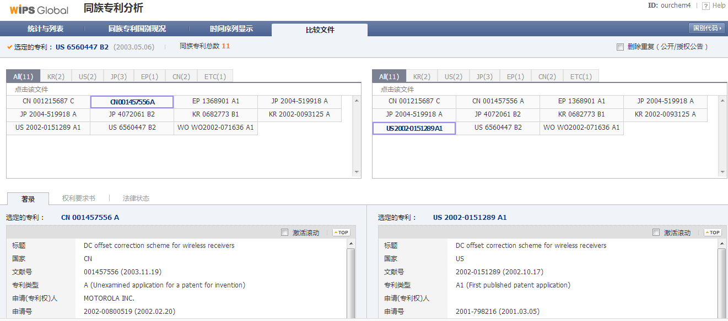
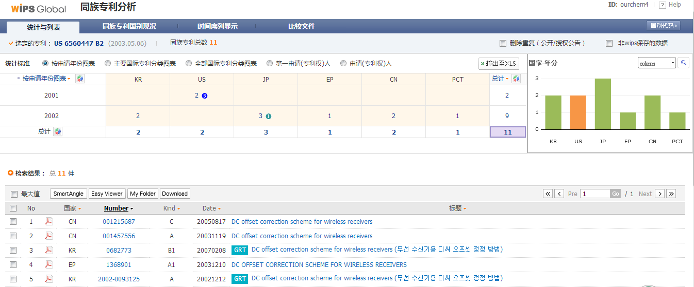


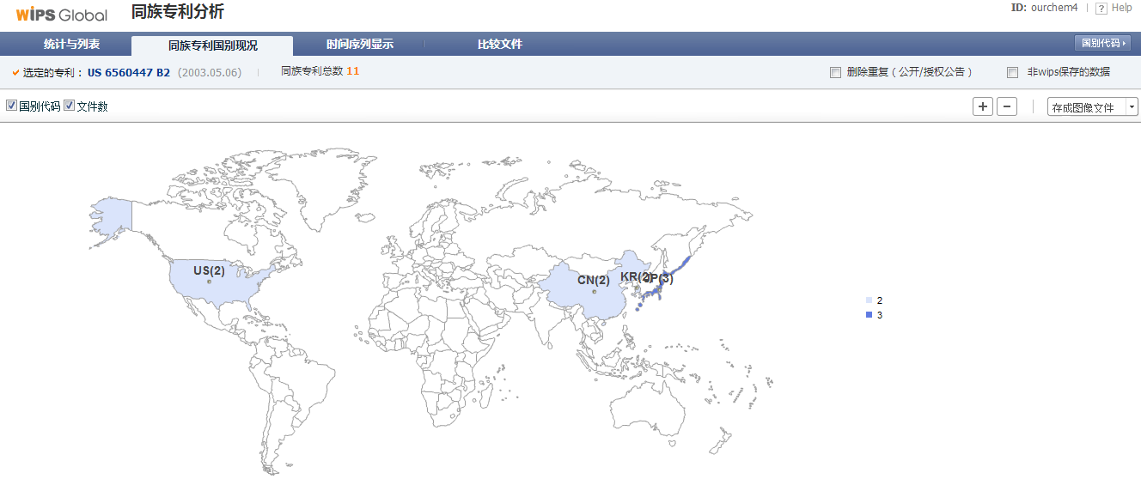
同族专利分析
选择欲分析的项目
比较著录项、权利项和法律状态
WIPS

Slide 30
专利分析
统计分析
权利要求分析
同族分析
引证分析

Slide 31
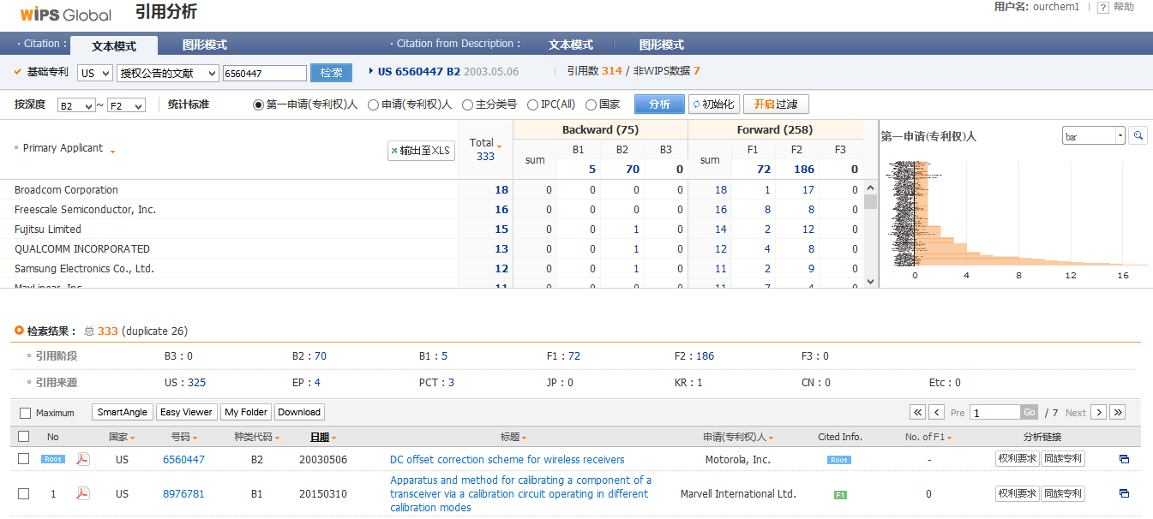
引用分析-文本模式
WIPS
Notes:
多达三层的引证，饼图、柱状图，使用选择功能来设定多样化的分析条件，可以分析引证信息归属的申请人情况、申请年分、分布地区等。引证分析图形模式可以更加直观的追踪技术的来源与演进。

Slide 32
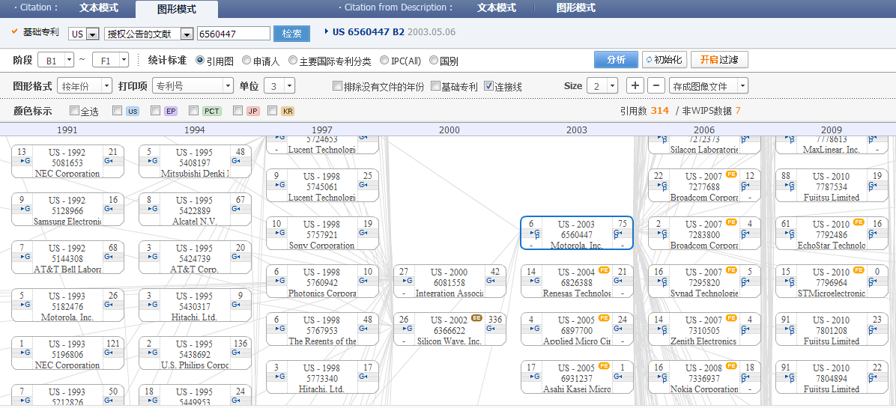
引用分析-图形模式
选择阶层与呈现项目
目标专利
被引专利
引用专利

Slide 33
专利文献管理
01
03
保存
下载
02
预警

Slide 34
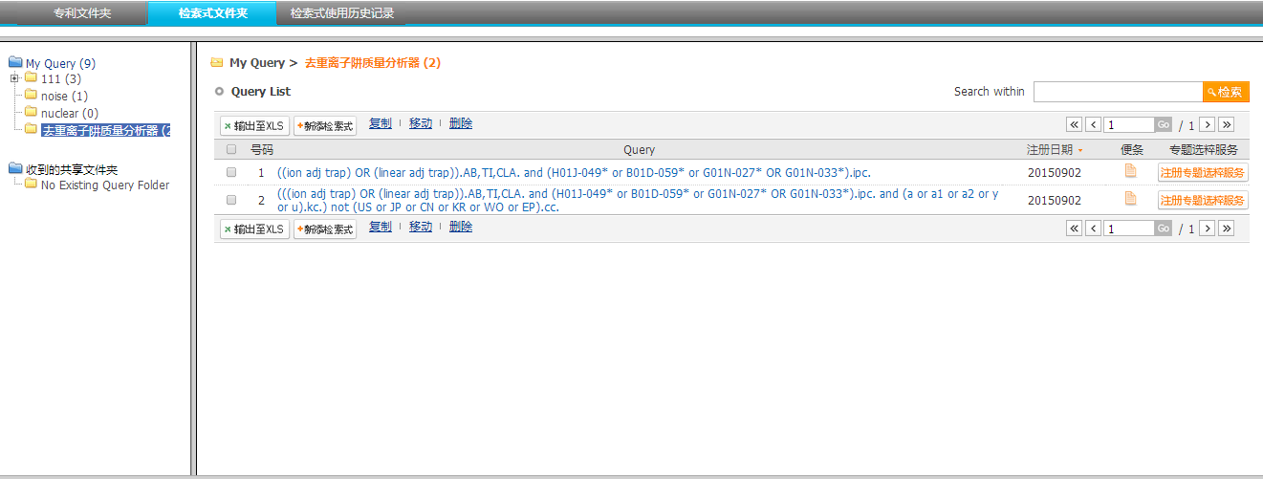
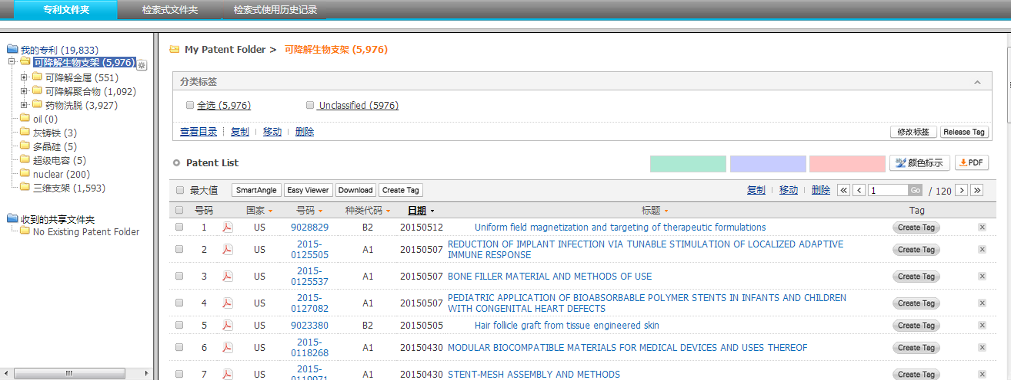
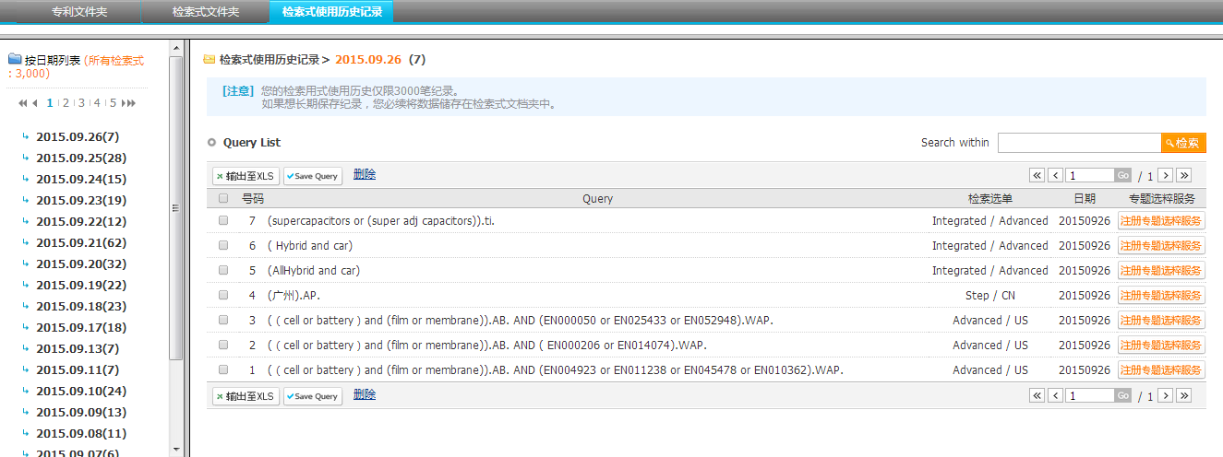
保存—My folder

Slide 35
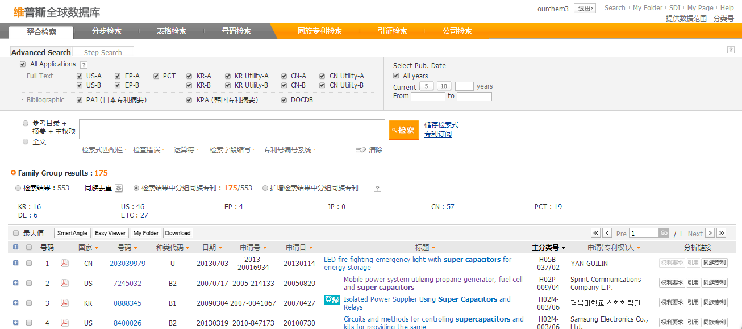
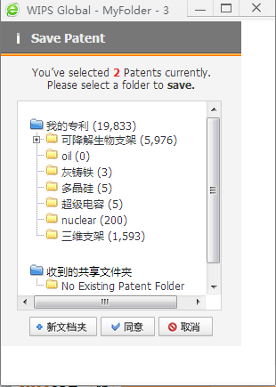
保存
查看已保存专利或检索式
储存检索式
专利预警
√

Slide 36
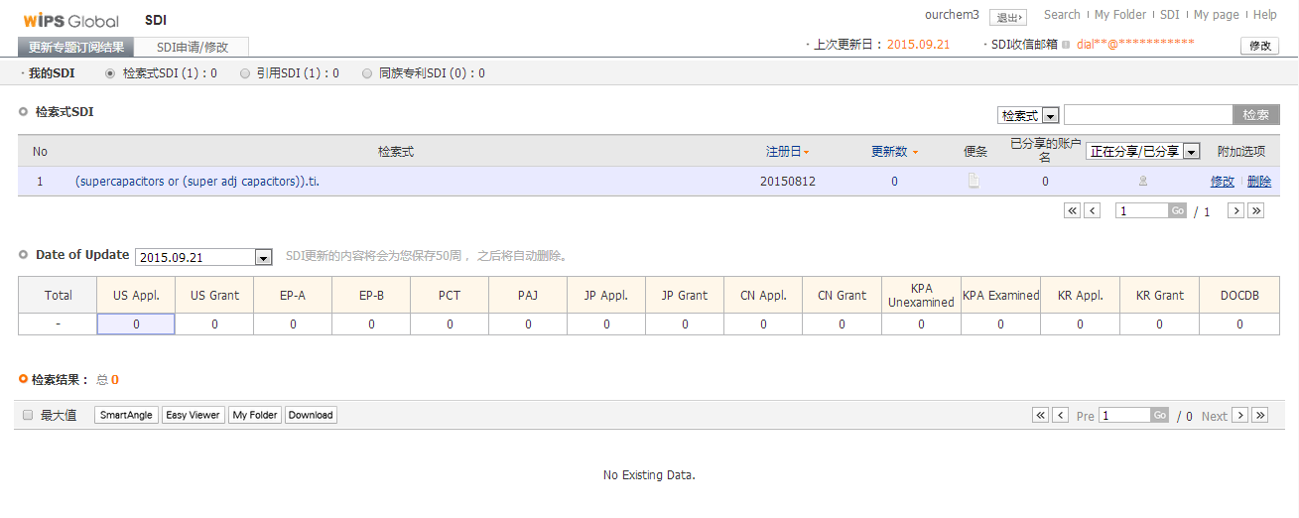
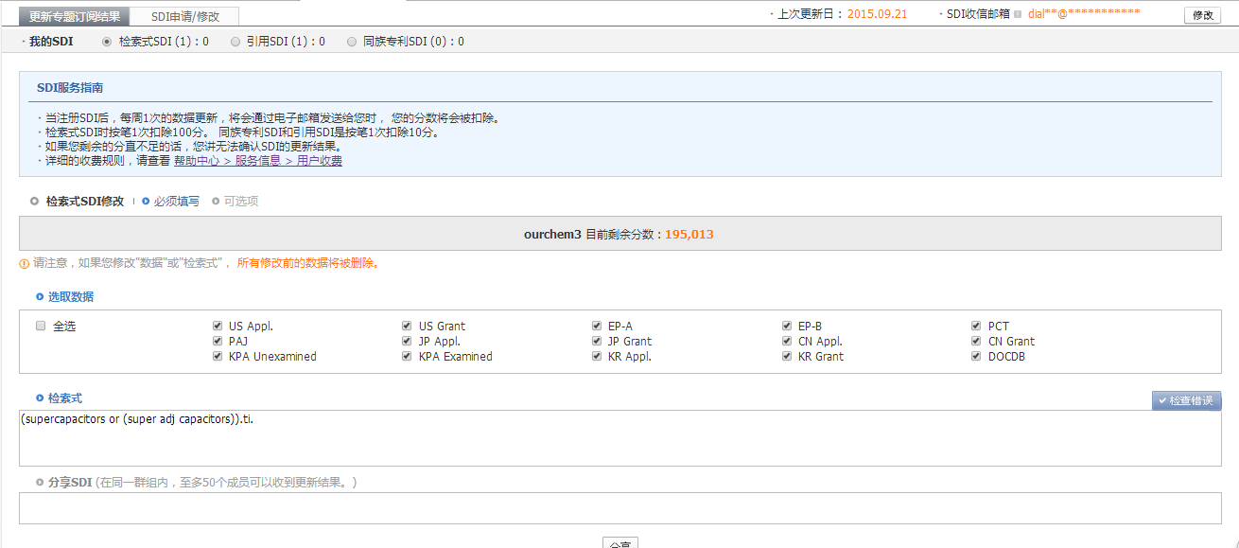
预警

Slide 37
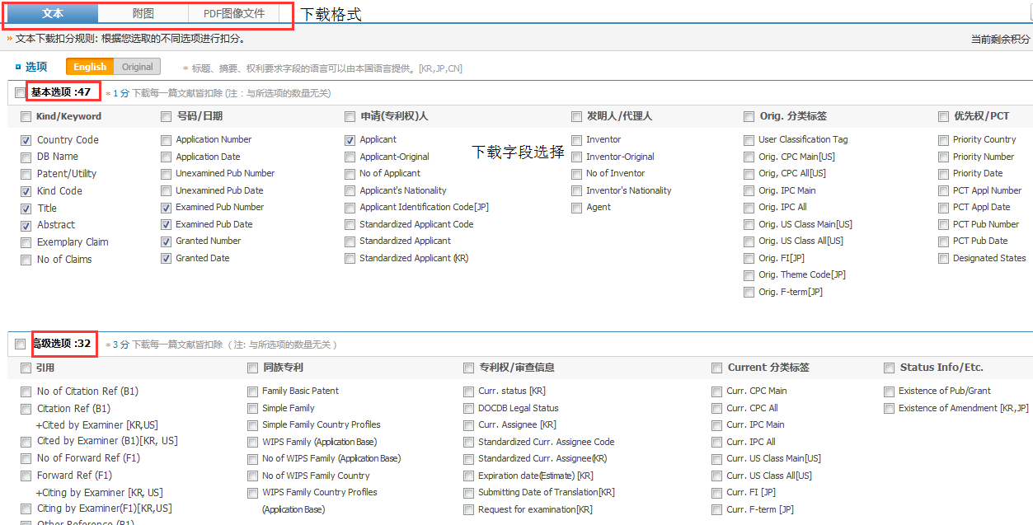
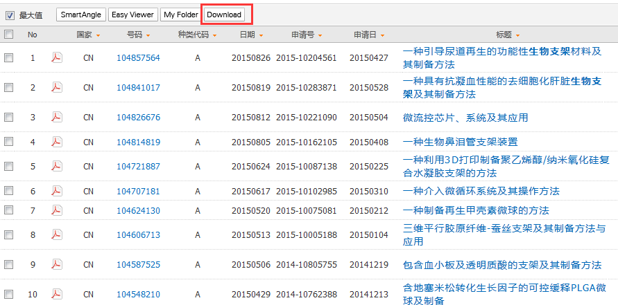
下载

Slide 38
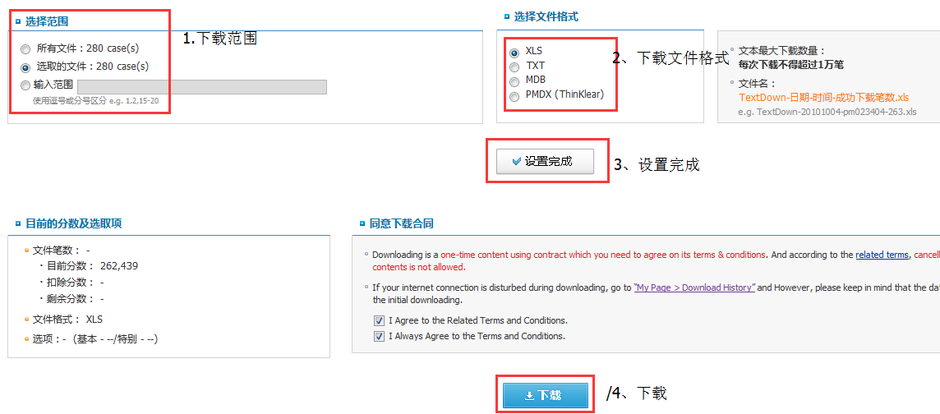
下载

Slide 39

Thinklear
ThinKlear是 Think 与 Clear 之结合，是针对WIPS使用者免费设计的一套协助分析工具，是对专利数据进行导入导出、分类、整理、深加工、深入分析、结果导出的一款线下工具。在网页上下载安装即可。
线下专利管理分析工具
外部数据导入管理分析
提供二次检索筛选
有效的数据整理
多样化的数据分析

Slide 40

Thinklear-下载
下载 Thinklear

Slide 41
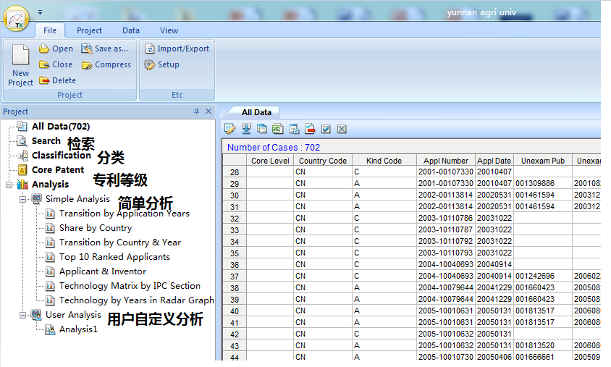

Slide 42







WIPS

Slide 43
WIPS专利信息利用流程
阅读
7种检索方式
科研人员：
整合检索、号码检索
IP、情报人员：
分步检索、同族检索、引证检索、公司检索
检索结果显示：列表、箱体、附图
批量专利阅读:重要关键词突出显示，专利分类标引
核心专利解读：权利要求解读
检索
专利分类保存
检索式保存
检索历史保存
专利管理
批量专利统计分析：
一维分析；二维分析；
分类筛选
单篇专利分析：
权利要求解读分析、同族专利分析、引证分析
统计分析
技术跟踪预警
竞争对手跟踪预警
专利引证跟踪
专利同族跟踪
预警跟踪
文本格式下载：EXCEL、TXT、PMDX
提供79个可选字段
附图下载
PDF原文下载
下载
Thinklear:专利本地管理分析工具，可直接把线上下载的专利导入进行管理和分析，分析功能更丰富。

Slide 44
检索语法及检索策略
检索语法
逻辑运算符
连接符
截词符、通配符

Slide 45
检索语法及检索策略
逻辑运算符
运算符 | 说明 | 示例
A AND B | 检索结果包含第一关键词和第二个关键词，AND可缩小您的检索范围并获取较少的结果。 | printer AND head
A OR B | 检索结果只需包含任意一个关键词 | Samsung OR Sony
A NOT B | 查找包含其中一个检索词语而不包含其他检索词语的文档 | engine NOT DOHC

Slide 46
检索语法及检索策略
连接符 ADJ
两个单词之间加ADJn(n为数字)：表示两个单词按照指定顺序检索，中间可间隔0-（n-1）个单词。
示例 | 检索结果说明
digital ADJ camera | 按照给定的顺序检索digital,camera 两个单词之间有一个空格或字符 如 cross adj link*可检索到cross link或者cross-link
display ADJ2 panel | 按照给定的顺序检索display panel 两个单词之间可间隔0-1个单词 如display ADJ2 panel 可检索到 display panel或者display screen panel
(video OR mobile) ADJ camera | 检索video 或者 mobile与camera进行组合
Notes:
注：短语检索的时候单词跟单词之间加ADJ，如检索 渗透膜osmotic membranes在wips中则要用osmotic adj membranes
检索中科院（Chinese Academy of Sciences）则要用Chinese adj Academy adj2 Sciences

Slide 47
检索语法及检索策略
连接符 NEAR
两个单词之间加NEARn(n为数字)：表示两个单词按照任意顺序检索，中间可间隔0-（n-1）个单词
示例 | 检索结果说明
display NEAR panel | 直接检索display panel,任意顺序，可检索到以下文献 e.g. Glasses for flat panel displays | Flexible display panel device
rotat* NEAR2 chair | 直接检索display panel,任意顺序，两个单词之间可间隔0-1个单词 e.g. Chair-rotating control mechanism applied sport apparatus | Electrically-wired rotatable chair
(car or vehicle) NEAR3 (accident OR collision or clash) | Car 或者 vehicle与后面任意一个关键词之间的间距不超过2个单词即可。 e.g. At a time of a vehicle body collision,… | …to jump the car body in the hyphened, the human body…
Notes:
备注：1、停词符不算做一个单词，不影响检索结果；2、连接符的使用需要在同一个检索字段，跨检索字段不起作用。

Slide 48
检索语法及检索策略
通配符*
通配符A*：星号可以检索关键词的变体。在检索词结尾（右侧）或中间使用通配符。可以用于关键词、IPC、专利号、日期等字段。
示例 | 检索结果
Semi* | Semi,semi-fluorinated，Semiconductor
connect* | Connection，Connectivity
G11B* | G11B-021/007，G11B-011/001
2007 -00123* | 2007-0012345, 2007-0012399

Slide 49
检索语法及检索策略
截词符？
截词符A?： 问号用于替换某个字词内部或结尾的任何一个字符。可使用多个?表示多个字符。可以用于关键词、IPC、专利号、日期等字段。
示例 | 检索结果说明
MP? | MP3,MP4,MPS
A02B-011/??? | A02B-011/023, A02B-011/012
2007-001234? | 2007-0012348, 2007-0012349

Slide 50
检索语法及检索策略
IPC分类号检索格式
IPC分类号检索：
例：G02B 6/48
检索格式：G* G02* G02B* G02B-006* G02B-006/48
注：部、大类、小类、大组的检索尾部要加*
大组的分类号检索最后的数字部分要补足3位（006）
小组的分类号检索/后的数字根据实际分类号来写
字段限制：
在Wips中，字段代码均放在检索式后面进行检索
如(hybrid adj car).ti,ab. and (B60*).ipc.
字段代码大小写均可
常用字段代码见检索语法表

Slide 51
检索语法及检索策略
检索实例
实例：查找关于“空气净化器”的专利情报
中文关键词： 空气净化器
英文关键词： air cleaner 、air purifier
IPC分类位置：F24F 1/00: 房间空调装置，例如分体式或一体式装置.
F24F 3/16 : 净化处理，例如过滤处理；消毒处理；臭氧化处理。
F24F 5/00:不包含在F24F 1/00或F24F 3/00组中的空气调节系统或设备。
B01D 46/00 :专门用于把弥散粒子从气体或蒸气中分离出来的经过改进的过滤器和过滤方法。
B01D 50/00:用于从气体或蒸气中分离粒子的组合器械
检索策略：(Air adj cleaner or air adj purifier).ti,ab,cla. And (F24F-003/16 or F24F-005* or B01D-046* or B01D-050*).ipc.

Slide 52
谢谢

